Slide 1
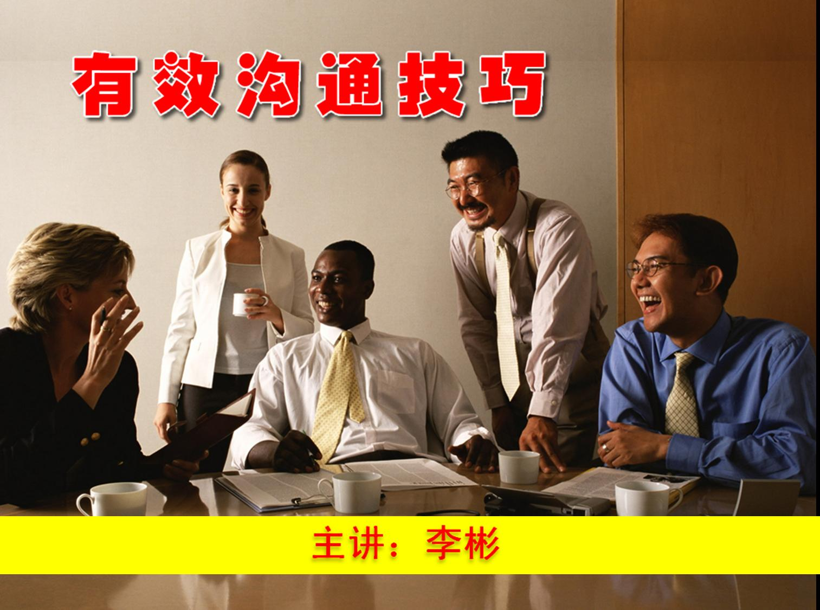

Slide 2
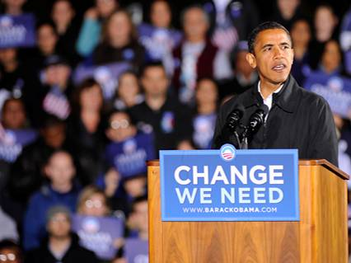
沟通:
不可或缺的领导和管理才能
使人拥有迈向卓越成功的力量

Slide 3
85%
成功的因素
沟通与人际关系
15%
专业知识和技术

Slide 4

人类最伟大的成就来自沟通
最大的失败，来自不愿意沟通
沟通
成功
失败

Slide 5
沟通的重要性
使思想一致、产生共识
减少摩擦争执与意见分歧
疏导员工情绪、消除心理困扰
使员工了解组织环境、减少变革阻力
使管理者洞悉真相、排除误解
增进人员彼此了解、改善人际关系
减少互相猜忌、增强团队凝聚力

Slide 6
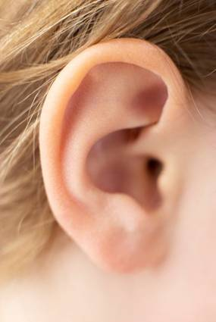
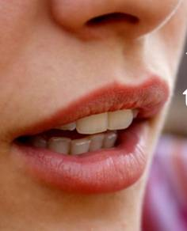

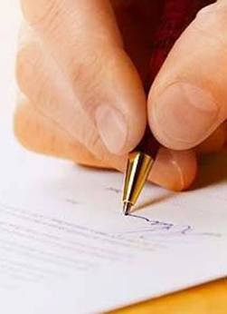
沟通的四种基本型态
听
说
倾听
说话
读
写
阅读
书写

Slide 7
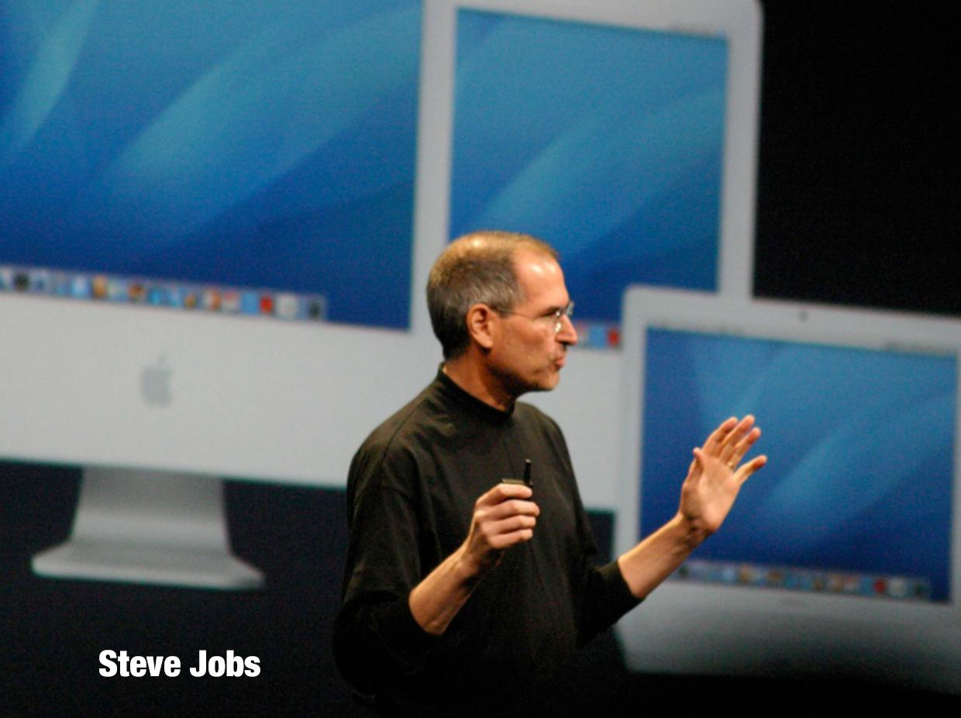
沟通的意义
沟通是指运用语言、文字或一些特定的非语言行为（指外表、脸部表情、肢体动作），把自己的想法、要求等等表达给对方。

Slide 8
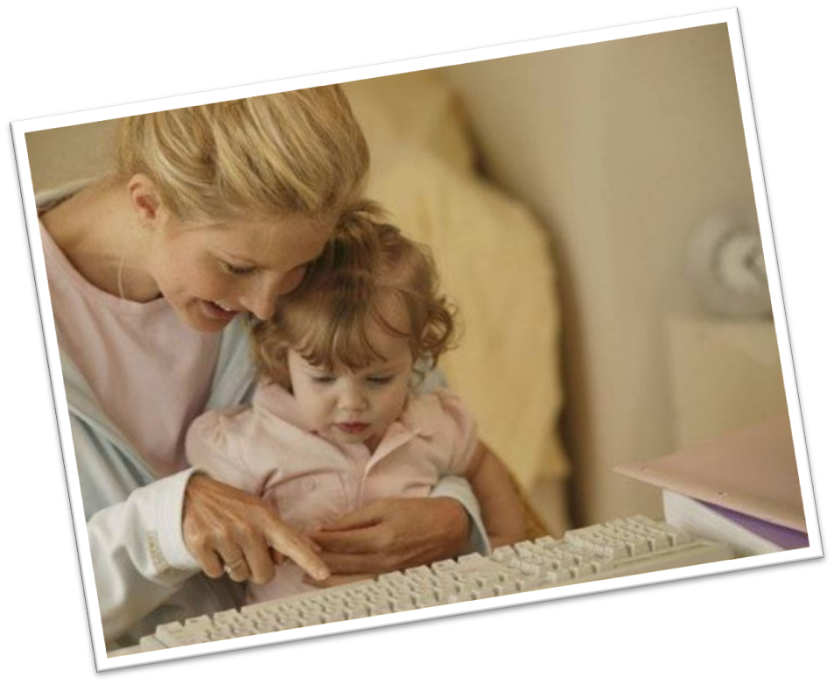
参与沟通，要有两方当事人
发讯人——传送方
受讯人——接收方
你要让对方确定你真正了解沟通的内容，才算达到沟通的目的。

Slide 9
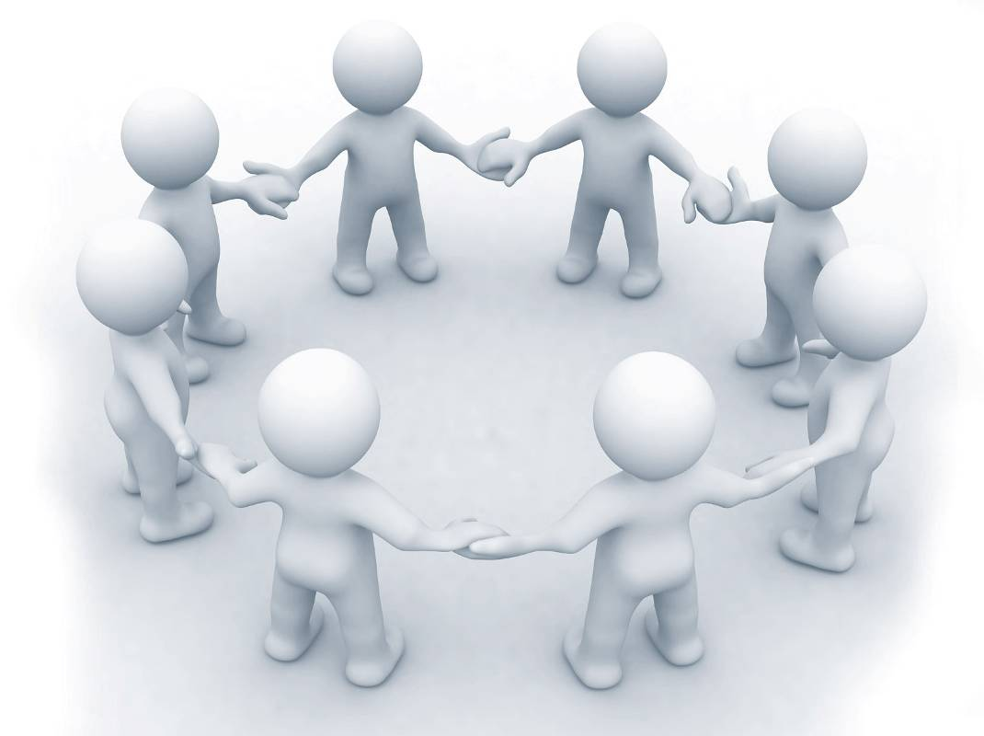
沟通重要原则
平等：平等待人，沟通和人际关系的前提和基础
信用：既是沟通的原则也是做人的根基
互利：物质上和精神上的互利
平等：真诚合作

Slide 10
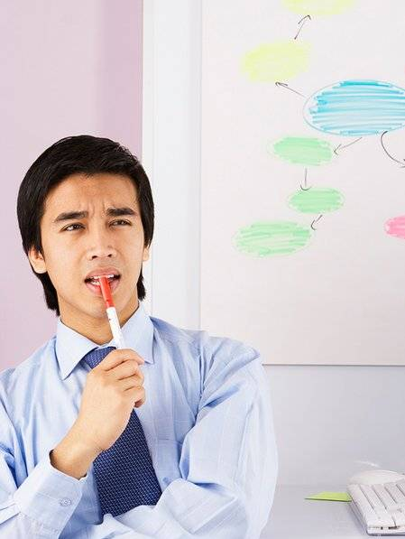
沟通的主要障碍（传递方）
用词错误，辞不达意
咬文嚼字，过于啰嗦
不善言辞，口齿不清
只要别人听自己的
态度不正确
对接收方反应不灵敏

Slide 11

沟通的主要障碍（传递管道）
经过他人传递而误会
环境选择不当
沟通时机不当
有人破坏、挑衅

Slide 12
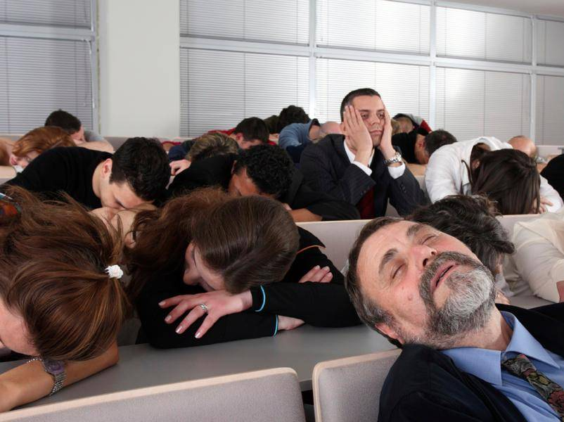
沟通的主要障碍（接收方）
先入为主（第一印象）
听不清楚
选择性地倾听
偏见（刻板印象）
光环效应（晕轮效应）
情绪不佳
没有注意言外之意
Notes:
晕轮效应，又称“光环效应”、“成见效应”、“光晕现象”，是指在人际相互作用过程中形成的一种夸大的社会印象，正如日、月的光辉，在云雾的作用下扩大到四周，形成一种光环作用。常表现在一个人对另一个人（或事物）的最初印象决定了他的总体看法，而看不准对方的真实品质，形成一种好的或坏的“成见”。所以晕轮效应也可以称为“以点概面效应”。是主观推断的泛化、定势的结果。 这种强烈知觉的品质或特点，就象月亮形式的光环一样，向周围弥漫、扩散，从而掩盖了其它品质或特点所以就形象地称之为光环效应。 有时候晕轮效应会对人际关系产生积极效应，比如你对人诚恳，那么即便你能力较差，别人对你也会非常信任，因为对方只看见你的诚恳。 最典型的例子，就是当我们看到某个明星在媒体上爆出一些丑闻时总是很惊讶，而事实上我们心中这个明星的形象根本就是她在银幕或媒体上展现给我们的那圈“月晕”，它真实地人格我们是不得而知的，仅仅是推断的。

Slide 13
口头沟通
－－如何提升你的表达能力、说明力
一个人的口头沟通能力好坏，决定了你在工作、社交和个人生活中的品质和效益。

Slide 14
口头沟通三要素
引起对方的注意和兴趣
让对方了解话中的意思
使对方边听边接受发讯者的主张，同时，产生行动的意识。
除了三要素之外，还要根据当时的气氛，考虑说话的目的、内容，以及话的长短。

Slide 15
口头沟通，提升表达力的方法
先过滤：把要表达的资料过滤，浓缩成几个要点。
一次一个：一次表达一个想法、讯息，讲完一个才讲第二个。
观念相同：使用双方都能了解的特定字眼、用语。
长话短说：要简明、中庸、不多也不少。
要确认：要确定对方了解你真正的意思。

Slide 16

无往不胜的说服法
举出具体的实例
提出证据
以数字来说明
运用专家或证人的供词
诉诸对方的视、听、触、嗅、味五种感觉
示范
沟通的最终目的是说服他人采取积极正确的行动。

Slide 17
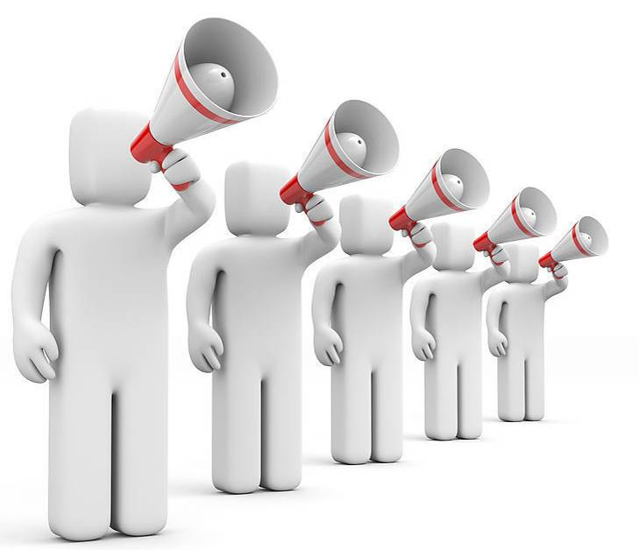
口头沟通时，多说些正面赞美别人的口头禅
哇！你好厉害哦！
哇！太棒了！
哇！你真是不简单！
哇！你真行！
PS：避免说些负面刺伤别人的口头禅！

Slide 18
注意自己的措词，多使用事实陈述
少用情绪性的字眼批评别人。
少用情绪性的字眼拒绝别人的好意。
PS：讲话带刺是不当的沟通。

Slide 19
进行口头沟通时，要注意用语
少讲些讥笑的话，多讲些赞美的话。
少讲些批评的话，多讲些鼓励的话。
少讲些带情绪性的话，多讲些就事就事的话。
少讲些模棱两可的话，多讲些语意明确的话。
少讲些了破坏性的话，多讲些建议性的话。
口头沟通——想要表达得好，最有效的方法，就是在开口前，先把话想好。

Slide 20
倾听
是成功的右手，说服是成功的左手。
沟通的四大媒介（听、说、读、写）中，花费时间最多的是在听别人说话。
有人统计：工作中每天有四分之三的时间花在言语沟通上，其中有一半以上的时间是用来倾听的。
绝大多数人天生就有听力（听得见声音的能力），但听得懂别人说话的能力，则是需要后天学习才会具备。

Slide 21

倾听别人说话的目的
给予对方高度的尊重
获得信息
追求乐趣
收集回馈意见
增进了解

Slide 22
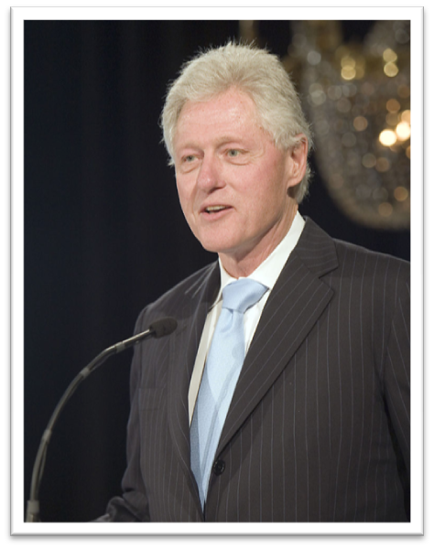
培养倾听技巧，可以为个人带来好处
增强管理技巧
增强解决问题能力
增强决策能力
增强说服能力
大大改善人际关系
PS：前美国总统柯林顿说：“倾听——用你的双耳以说服他人”。

Slide 23
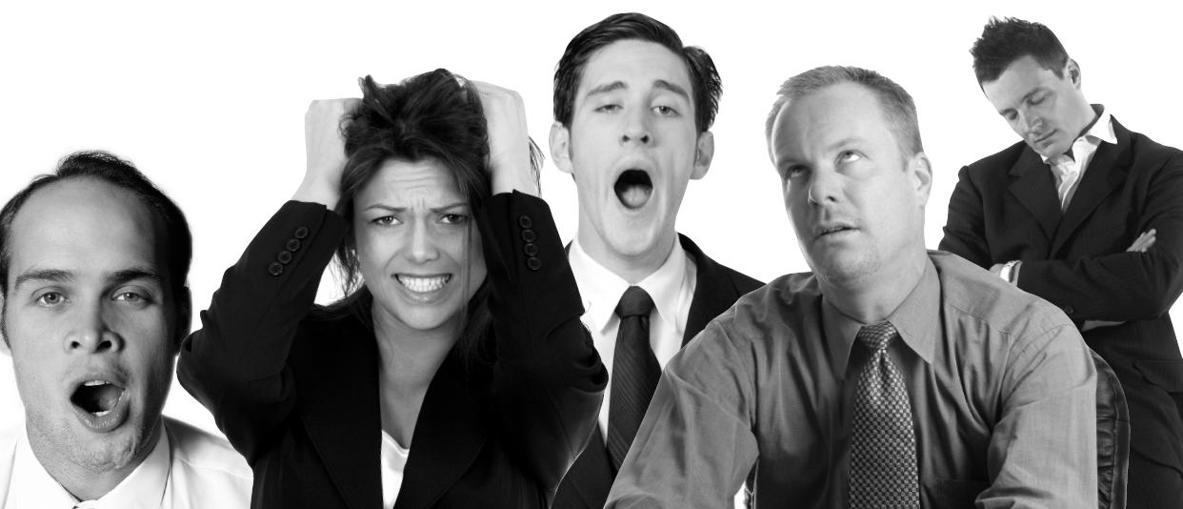

倾听不良的原因
外来的干扰
以为自己知道对方要说的是什么
没有养成良好的倾听习惯
听者的生理状况
听者的心理状况
听者的先入为主的观念

Slide 24
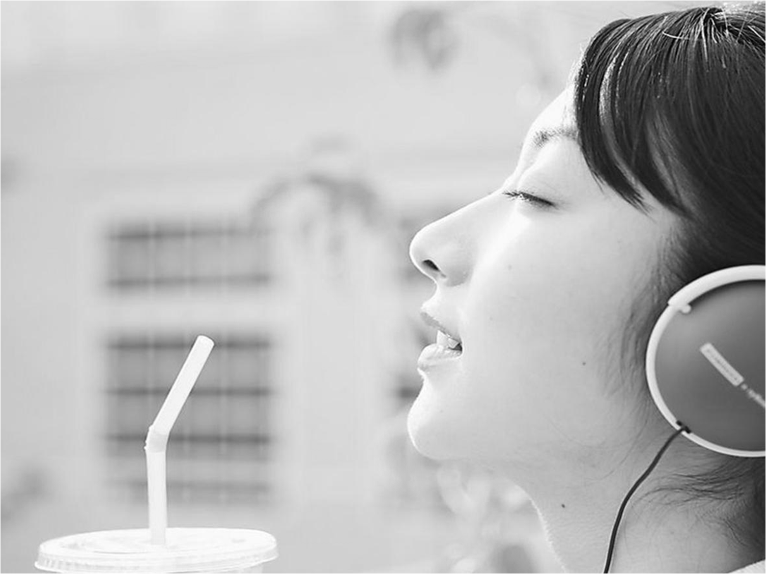

培养主动倾听技巧
深呼吸，从一数到二十。
找一个让自己一定要注意听的理由。
在脑中把对方的话转换成自己能了解的话。
保持目光接触：眼睛所在，耳朵会相随。

Slide 25
以反应知会：以适当的反应让对方知道，你正在专注地听
处理方法是：
目光接触。显露出兴趣十足的模样。
适当地微笑一下。
用言语响应、用声音参与。说句：「哦！」「哇！」、「真的？」、「是啊！」、「对！」。
用肢体语言响应。如点头、身体向前倾、面孔朝着说话者，换个姿势……。
记下一些重要的内容。
用说明的语句重述说话者刚谈过的话。如： 你的意思是不是说……」 换句话说，就是……」
响应一下。在心理回顾一下对方的话，并整理其中的重点，也是个不错的技巧。例如：「你刚刚说的○○○论点都很棒，真的值得学习……」。

Slide 26
提问，说听双方有问有答，才能更一进达到双方沟通、交流互动。
询问互动
处理方法是：
适时向说话者提出一个该问的问题。

Slide 27
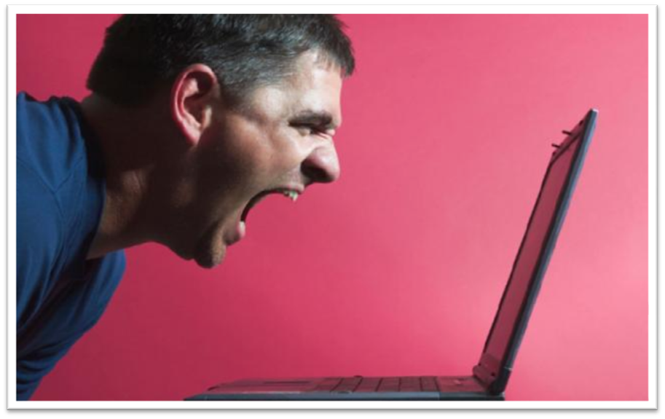
练习控制好你的情绪，不要情绪反应过度（如打岔、反驳），要静心听完全部的内容。
情绪控制
处理方法是：
深呼吸。从一数到十五或深呼吸三次。
找出一些和对方意见一致之处。
回想一件快乐的事。
培养「心平气和、冷静客观」的涵养。

Slide 28

要察言观色，听话同时要注意方的身体语言、姿势、表情。
察觉非语言的信息
处理方法是：
用倾听「耐心、专心、用心、欢喜心」四心，做一位好听众。

Slide 29
组织听到的信息
利用听和谈之间的速度差距，整理你所得到的信息。
处理方法是：
归类：整理出大纲要点。
排顺序：分辨出先后缓急。
比较对照：区别事实和假设、好处和坏处、优点和缺点。

Slide 30

有效培养倾听能力的六个秘诀
培养主动倾听的心态。
刻意练习倾听。
营造一个有利于倾听的环境、氛围。
多留意自己的肢体语言。
避免仓促判断。
用同理心来倾听。

Slide 31
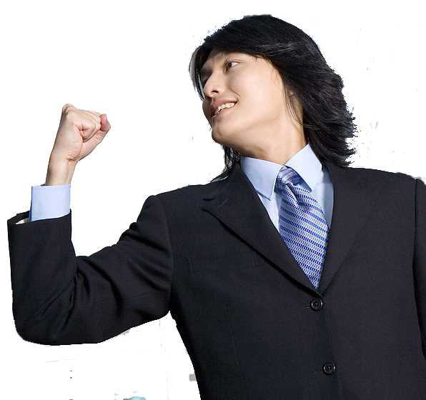
非语言沟通的艺术和技巧
好的印象，是成功的一半，往往第一印象要极为重要。
成功的生涯，不能全靠才干和努力，好形象也是一个优势条件，足以使能力强的人如虎添翼。

Slide 32
第一印象不光是靠语言制造的
塑造你的形象
肢体语言
乐观的神态
服装等

Slide 33
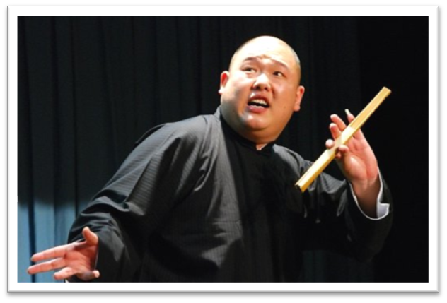
三个因素影响沟通的有效性
7 %
用字遣词
38 %
声音、语调
55 %
表情动作
评书演员最为典型

Slide 34
通过身体语言实现的沟通，称作非语言沟通，也可以说是身体语言沟通。
人人都具有运用身体语言沟通的能力。
口语沟通是间断的，身体语言的沟通是一个不停息，不间断的过程。
身体语言有私密特征，在特定情境中具有别人难以理解的特殊含义。
身体语言的速度，可以自己掌握，可快可慢。
身体语言可以实现跨跨文化的沟通。
身体语言可以很容易学习，口语学习则不然。
身体语言具有简约沟通的特殊功能。

Slide 35
要达到最有效的人际沟通，除具备说话的技巧之外，还要学习到以下的六种技巧才行。
声音／言语表情的沟通
眼睛的沟通
人体空间位置的沟通
姿势／动作的沟通
穿著／装饰的沟通
手势／面部表情的沟通

Slide 36
手 势

Slide 37

拍手
高兴
捶胸
悲痛
挥拳
愤怒
手相握
急躁
摊开手
真诚、坦然无可奈何
手挠后脑勺
尴尬、为难、不好意思
双手叉腰
挑战、示威、自豪

Slide 38
身体姿势
要注意场合和人物

Slide 39
头部动作
点头
同意
摇头
否定
昂首
骄傲
垂头
沮丧
侧看
不服

Slide 40
面部表情
不感兴趣/漠不关心的
充满敌意/讥讽的
愉快的
愤怒的
不快的/愁眉不展的/负气的
天真/喜悦的，童真可爱的

Slide 41
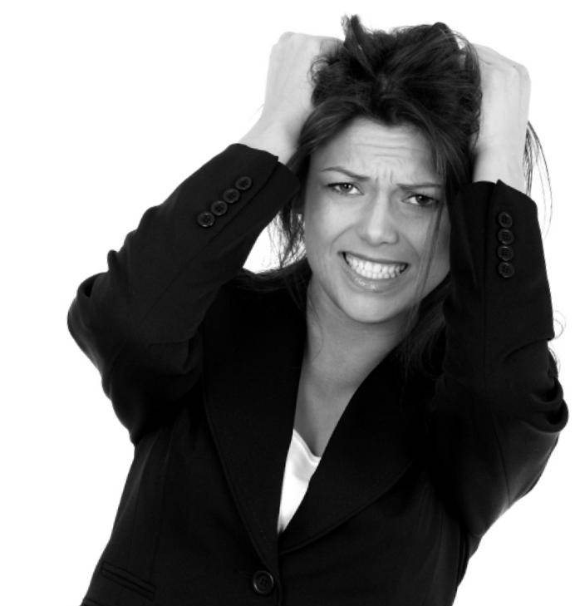
面部表情
褪色的/疲倦的/麻木不仁的
有点愤怒的、微微懊恼的
假装开心
不开心/苦恼的
不能肯定的、怀疑的
深感苦恼的

Slide 42
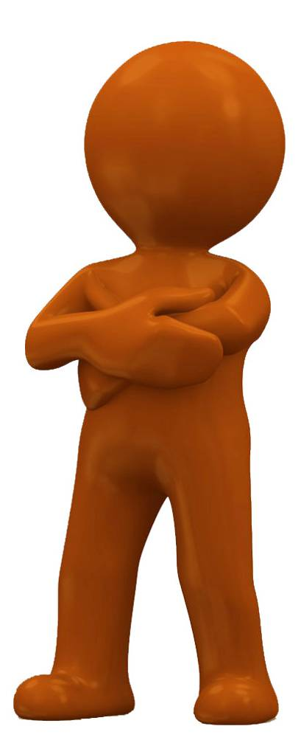
两腿姿势
两腿分开
稳定和自信
两腿交叉
害羞胆怯或不热情、不融洽
并拢双腿
正经、严肃和拘谨
如：立正、正襟危坐

Slide 43

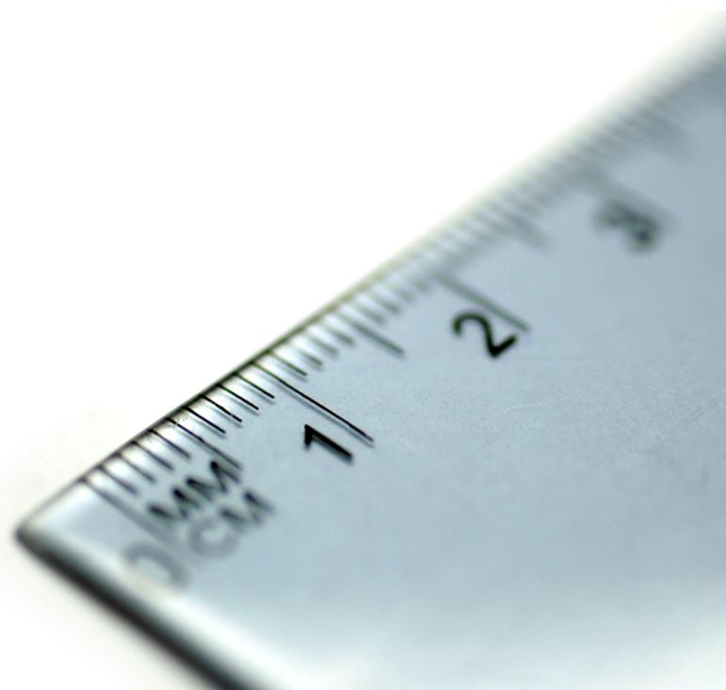
距离（沟通空间）
亲密空间（约小于0.45m）
只有感情亲密的人才被允许进入亲人、情侣

Slide 44
距离（沟通空间）
个人空间（约0.45m-1.2m）
亲切友好，只有相当亲近的人才能进入亲人、熟人

Slide 45
距离（沟通空间）
社交空间（约1.2m-36m）
正式社交、外交

Slide 46
距离（沟通空间）
近社交空间（约1.2m-2.1m）
熟人、陌生人

Slide 47
距离（沟通空间）
公开空间（大于36m）
演讲

Slide 48

用眼睛沟通
1.眼睛是灵魂之窗。人的一切情绪、态度和感情的变化，都可以从眼睛理显示出来。
2.在非语言沟通中，眼神居首位，其次才是微笑和点头。

Slide 49

用眼睛沟通
向说话者保持一定的目光接触，显示正在倾听对方的说话。
可以实现各种情感的交流。
可以调整和控制沟通的互动程度。
可以传送肯定、否定、提醒、监督等讯息。
可以传达出对事情的信心度。
PS：眼神接触是身体语言沟通中第一重要的方法。

Slide 50
成功的沟通方式
诚恳坚定看着对方。
眼神带着友好的情感。
专注、持续看着对方。
不要翻白眼。
不要乱飘、不敢注视对方。
看对方两眼之间或鼻梁骨。
有压迫感觉时可以看对方的前额。
PS：常对着镜中的你说：「我喜欢我自己！」眼神就会带着关怀、诚恳的感觉。

Slide 51
成功的沟通方式
挺着胸站立，挺着胸走路，挺着胸坐着。
体重应整个平衡的落在脚趾之间。
收小腹，使其呈扁平状。
用起跑姿势和别人交谈。
不妨随意走动一下。
走路要够自信，学学模特儿从墙边迈步前行。
宣布重要事项，站起来说明。
要留心下半身的姿势，如腿不要乱抖。

Slide 52

善用你的姿势、动作进行沟通
你的姿势正反应你内心对自己的想法，也同时可以显示你对别人的态度。
在需要表示对别人尊重的情境之下，坐姿要腰板挺直，身体微微向前倾，有时也不妨正襟危坐。
成功的沟通方式。成功之道：自重而不傲慢。

Slide 53
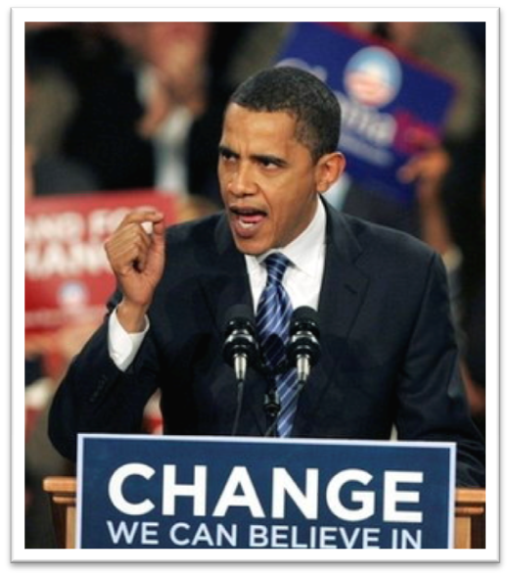
善用你的手势、面部表情进行沟通
1. 微笑可以缩短距离。
笑口常开，到处吃得开。
微笑、赞美、勤问候是沟通时的必修学分。
肚量大，脾气小，常微笑，病就好。
2.观察并模仿活跃于政界或商界，充满自信，精力充沛的演说家。
3.你的手势要大方、丰富以及具有美感。

Slide 54
学习用你的声音作为你沟通的利器
一个人说话的声音、语调和他的面貌表情一样重要。（占38%）
要把声音利用到最大限度，就是要用横膈膜（丹田）呼吸，而不是用胸部呼吸。
最受欢迎的声音、语调是：(1)带着微笑的脸说话，声音中带着笑纹。(2)声音中带着诚恳的感情。
研究指出：透过电话沟通，你说话的声调，抑扬顿挫、共鸣感，决定了你谈话内容可信度的84%。
放松、呼吸、发声、共鸣是形成声音表情的四个因素。

Slide 55

注意穿着／装饰的沟通
衣着外表是打给世人看的自我。
衣服不代表人品，却代表整个人发出的讯息。
服饰包括服装、化妆、发型到配件都在透露一个人有关的信息。
成功的沟通技巧：
(1)衣着要能发挥作用。
(2)随时保持光鲜、整齐、干净。
(3)公务上的用品尽量用精品。

Slide 56
上级如何创造良好的沟通情境
向下沟通
？

Slide 57
了解
上级要充分了解下级的需求、情感、价值观，以及个人的问题。
主动
要主动放下架子去和下级分享信息和主动接近下级。
参与
决策前多征询下级的意见，让他们有机会表达看法、想法。
激励
传达命令和意见，不要忘了激励因素。

Slide 58
下达指令、命令的要诀
当你向下沟通时，通常是指你用口头向你的属下下达命令指正或指导他们怎样做事。
下达命令，最好一次一个为原则。
下达指令，要循正常管道（组织程序）。
态度和蔼，语气自然亲切。
谈话要「清楚、简单、明确」。
不要认为部属很了解你的话，如有可能，请他覆诵一遍。
如有必要，可以「亲自示范」给他看。
细节部分，如有必要，最好「详加说明」。

Slide 59
上下沟通时要注意
不急着说，先听听看。
广纳建言，接纳谏言。
态度诚恳，语带亲切。
长话短话，少说大话。
下级做对，马上赞扬。
部属有错，暗室规过。
掌控情绪，不伤和气。

Slide 60

上下沟通有意见相左，各持己见时的化解技巧。
不要在公众面前争吵。
不要开口闭口要“下岗”。
不要拿别个单位做对比。
不要动不动就翻旧帐。
不要用难以改变的事实攻击对方。
不要用恶毒、低俗的字眼。
不要动粗，演出全武行。
不要撕破别人的「面子」。

Slide 61
下级向上级所表示自己的态度和意见的一种过程，如报告、请示或反应意见。
向上沟通

Slide 62
下情不能上达的原因探讨
沟通渠道不顺畅。
上级对下级的意见不重视。
下级缺乏主动反映意见意愿。

Slide 63
？
上级如何促进下级向上沟通
开放
放下架子，可增进下属的沟通意愿。
鼓励
公平
下级有好的构想、建议、报告，就给予奖励。
公平：处事（奖惩、升迁、考绩、福利等）要公正公平。

Slide 64
面对下级向上沟通时，上级主管应遵循的法则
上行沟通必须要持续不断地进行。
特殊情况除外，上行沟通不可越级。
不可有高高在上感觉。
要诚恳听取他们的意见和对事情的看法。
要避免只挑自己想要的意见。
要从下级说话的速度、音调听出弦外之音。
要注意自己肢体语言可能带来的暗示。
要采取正确的回馈和后续行动。

Slide 65

下对上的表达技巧
除非上级要听，不然不说。
若意见相反，不要当面争辩。
若意见不一致，先表达认同。
若意见相同，要赶快肯定。
要补充意见，征求上级同意。
要顾及上级的面子、情绪和立场。

Slide 66
和上级沟通时的15个建议
把上级的话，确认后，记在笔记本上。
尊重上级的面子和立场，不要当众给他难看。
有功劳要记在上级头上，避免「功高震主」。
切忌越级报告。
和新上级沟通，要避免开口闭口提及以前的上司如何如何做。
提出问题，同样提出解决方案。

Slide 67
和上级沟通时的15个建议
对你提出的建议或决策有相当把握时，不妨表现出「信心十足」的模样。
提出你的观点、建议时，不妨「简明扼要」。
提供重大消息，最好有「书面资料」或支持性的「证据」。
意见相同时，归功于上司的英明领导。
双方意见相左时，先认同主管，再表达自己的意见，请教上司。
问题十万火急时，赶快敲定时间和老板商讨对策。
切忌「报喜不报忧」：有不利消息，就火速报告。
随时让老板明了状况，特别是在刚出状况之初。

Slide 68
平行沟通是指在组织内各阶层间横向的一种沟通程序。
平行沟通

Slide 69
？
如何创造良好沟通的情境
跨部门沟通，要先取得其主管的许可。
每一个沟通者，要将重要结果向其主管报告。

Slide 70
平行沟通的技巧，也是跨部门沟通的成功要素
同事间要多注意礼节和人际关系。
和跨部门的高阶沟通时，先请我们的同阶主管先打电话或拜会一下。
就事论事，尽量协商出对彼此有利的结果。
有争议时，避免争吵，可请上司出面协商调整。
平时要建立起互助、团队的良好默契。

Slide 71
沟通三要、三不要
赞美与鼓励的话要说
感激与幽默的话要说
与人格有关的话要说
yes
没有准备的话不要说
没有依据与数据的话不要说
情绪欠佳的时候不要说
no

Slide 72


成熟沟通的十大法则
（一）以开放性的话语问问题
关于这个，你还有什么可以告诉我的呢？
你觉得，什么是最大的问题呢？
那表示有什么更重要的事情呢？
有没有从另一个角度去观察呢？
“××”的反应会是如何呢？
你觉得，“××”的能力可以负责些什么呢？

Slide 73
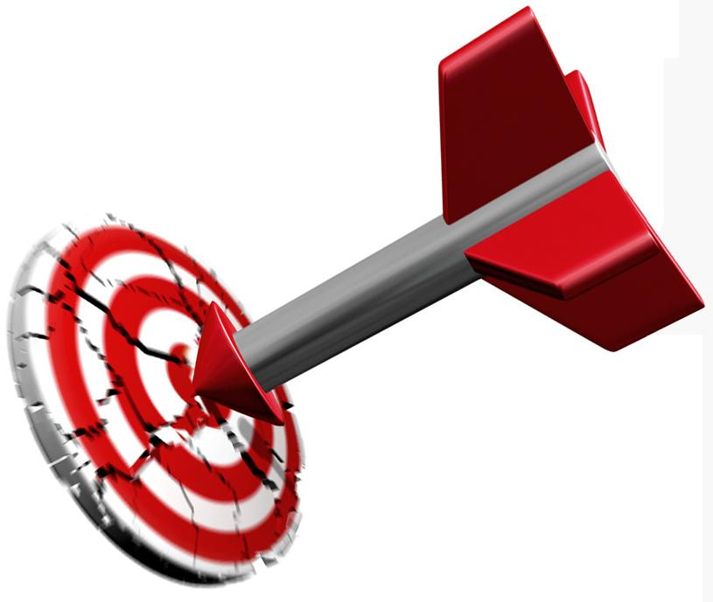
成熟沟通的十大法则
（二）发问明确，针对事情
事件究竟是如何发生的？
谁需要负责呢？
在什么时候发生的呢？
怎样发生的呢？
当时的情况是怎样的？
最后的结果是什么？

Slide 74

成熟沟通的十大法则
（三）显示出关心，及了解对手的感受
你真的感到不开心，是吗？
我可以理解你的感受
我可以理解这些事是你十分担心
我已经清楚为何你如此沮丧了
我可以体会你当时伤心的程度

Slide 75
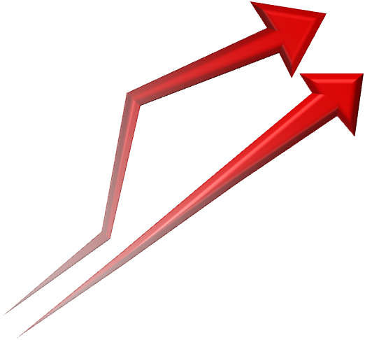
成熟沟通的十大法则
（四）促使对方说得更清楚、明白
你可否告诉我这件事的来龙去脉
为了让我更容易了解，请你用另一种方式告诉我，好吗？
这是不是关于……

Slide 76
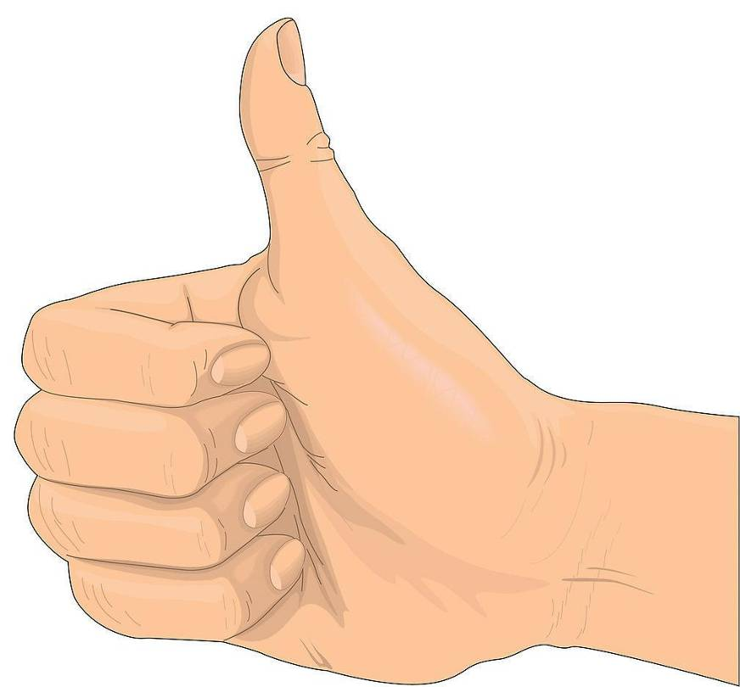
成熟沟通的十大法则
（五）专心聆听
点头回应：嗯、好、哦、唔

Slide 77

成熟沟通的十大法则
（六）倘若你真是做错了，要大方坦白地承认
这一点是我错了，我没弄清楚
你是对的，我了解我错误之处
这样说是有道理的，我应该……
谢谢你的指正，让我立即了解

Slide 78

成熟沟通的十大法则
（七）预留余地，具有弹性，别逼到死角
或许，我们可以试试别的办法
这是否是唯一的方法呢
倘若采用别的途径又如何呢
可否我们从这个角度来看？下一次，我们可否采用……

Slide 79

成熟沟通的十大法则
（八）寻找真相
这消息来自哪里？
这些数据正确吗？
我们有没有征询“××”的意见/忠告？
我看过另外一些详细的资料，在……
我想，这需要做一个新的调查
我们可否信赖这份资料
这些都是最新的资料吗

Slide 80
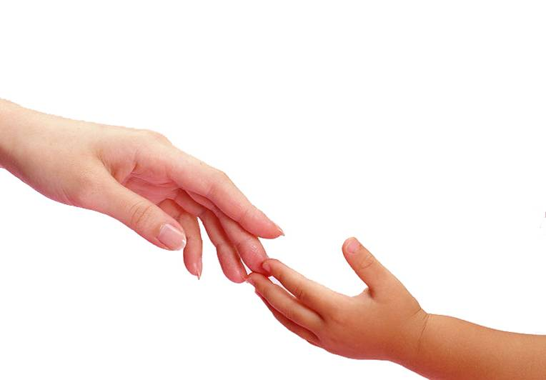
成熟沟通的十大法则
（九）用慈爱式关怀语气引导，表示关心
没错！这的确令人气恼，让我们来想想办法
没错！真是让人气愤，但我（们）可以…
你有足够的理由对这事不关心，不过，从另一方来看…
详细告诉我一切吧！我们可能找出途径来解决呢？

Slide 81
成熟沟通的十大法则
（十）成熟式理性：我了解这个决定的内在涵意
命令式权威：我可以理解到，这对你来说实在是一个很大的顾虑
儿童式直接：我希望没有说错什么，而导致你有被骗的感觉
成熟式理性：我们已详细讨论过所有的方法，始终觉得这是最好的
或许我们不必急躁地立即作决定，大家分头思考一下，改天再议可能对我们更有利

Slide 82
Never too late!
学习沟通永不嫌迟

Slide 83
肯定自己、否定别人的人——自高自大、目中无人
否定自己、肯定别人的人——缺乏自信、悲观盲从
否定自己、否定别人的人——没有目标、没有希望
肯定自己、肯定别人的人
——互相鼓舞、相得益彰

Slide 84
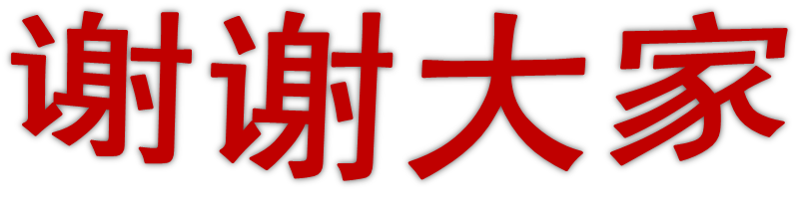
主讲：李彬

